Slide 1
13 Networking Basics Module 14: Routing Between Networks
Class code: KCS414
Year Offering: 2025, 2nd Term
Target Grade Level: 4th Grade
Japanese Course Title: ネットワーク入門1,2
Created by Mariko Tagawa (marikotagawa@gmail.com), JICA volunteer

Slide 2
TABLE OF CONTENTS 2
01
02
03
04
05
06
CISCO Packet Tracer
Communication in a Connected World
Network Components,
Types, and Connections
Build a
Home Network
Communication Principles
07
08
09
The Access Layer
The Internet Protocol
IPv4 and Network Segmentation
中間試験

Slide 3
TABLE OF CONTENTS 2
10
11
12
13
14
15
Dynamic Addressing with DHCP
Gateways to Other Networks
The ARP Process
Routing Between Networks
TCP and UDP
16
17
Application Layer Services
Network Testing Utilities
期末テスト

Slide 4
1. About Today’s Class
Module 14: Routing Between Networks
14.0. Introduction
14.1. The Need for Routing
14.2. The Routing Table
14.3. Create a LAN
Exercise: Packet Tracer - Observe Traffic Flow in a Routed Network
Exercise: Packet Tracer - Create a LAN
14.4. Routing Between Networks Summary
Check Test 13

Slide 5
1. 今日の授業について
Module 14: Routing Between Networks
14.0. イントロダクション
14.1. ルーティングの必要性
14.2. ルーティングテーブル
14.3. LANの作成
演習: Packet Tracer - ルーティングされたネットワークのトラフィックフローの観察
演習: Packet Tracer - LANの作成
14.4. ネットワーク間のルーティングのまとめ
14.5. 確認テスト13
Notes:
モジュール14: ネットワーク間のルーティング 14.0. はじめに 14.1. ルーティングの必要性 14.2. ルーティングテーブル 14.3. LANの作成 演習: パケットトレーサー - ルーティングされたネットワークでのトラフィックフローの観察 演習: パケットトレーサー - LANの作成 14.4. ネットワーク間のルーティングの概要 14.5. 確認テスト13

Slide 6
2. Today’s Goal
Module Title: Routing Between Networks
Module Objective: Create a fully connected LAN.
The Need for Routing:
Explain the need for routing.
The Routing Table:
Explain how routers use tables.
Create a LAN:
Build a fully connected network.

Slide 7
2. 今日の授業の目標
Module Title: Routing Between Networks
モジュールの目的：複数のLANを接続するルーティングについて学ぶ
ルーティングの必要性：ルーティングの必要性を学ぶ
ルーティングテーブル：ルーターがルーティングテーブルをどのように構築し使用するかを学ぶ
LANの作成：複数のLANを接続するネットワークを構築する

Slide 8
14.1. The Need for Routing
14.1.1 Video - Dividing the Local Network

Slide 9
14.1. The Need for Routing
14.1.1 Video - Dividing the Local Network
このビデオでは、大きなネットワークを複数の小さなローカルネットワークに分割する理由について説明します。
ネットワークを分割する理由：
ブロードキャストドメインの制限：ネットワーク全体に無駄なブロードキャストが広がらないよう、ネットワークを分割して、ブロードキャストを制限します。
セキュリティ向上：他の部門がリソースにアクセスできないようにするなど、セキュリティを強化します。
地理的移動：ネットワークを物理的に移動する時にネットワークを分割します。
どうやってネットワークを分割する？
ルーターを利用してネットワークを分割します。
Notes:
このレッスンでは、ネットワークが拡大するにつれて、1つの大規模なローカルネットワークから複数の小さなローカルネットワークセグメントに分割する必要が生じる理由について説明します。ボードに描いた企業ネットワークの例を見てみましょう。この企業には、ネットワーク管理、経理部門、および営業部門の3つの主要な部門があります。
ネットワークを小さなコンポーネントに分割する理由の1つは、ネットワーク上を流れるブロードキャストトラフィックの量を制限することです。ネットワーク管理部門にいても、ネットワーク上の他のすべてのデバイスが、そのブロードキャストを受け取って処理する必要があります。ほとんどのブロードキャストには、すべてのデバイスが知る必要のない情報が含まれているため、最終的に不要な情報が捨てられています。このため、ネットワークを分割して小さなブロードキャストドメインを作成することが、1つの重要な理由です。
ブロードキャストドメインとは、ブロードキャストが届く範囲のことです。このネットワークの例では、すべてのデバイスがスイッチで接続されているため、すべてのデバイスがブロードキャストを受信します。
もう1つの理由は、セキュリティ目的です。営業部門の人々に経理部門のデバイスやサーバー、プリンターなどを見せないようにしたい場合があります。また、経理部門の人々がネットワーク管理部門の制御機構にアクセスできないようにしたい場合もあります。
さらに、ネットワークを分割する理由として、地理的な場所の変化があります。例えば、経理部門が新しい建物や異なるフロアに移転する場合、ローカルネットワークの範囲外に出てしまいます。そのため、地理的に異なる場所に合わせてネットワークセグメントを小さくする必要があります。
それでは、どうやって1つの大きなネットワークを小さなセグメントに分割するのでしょうか？ その方法の1つがルーターの使用です。すべてのネットワークでは、ローカルネットワーク（企業や家庭のネットワーク）は、ルーターによってインターネットから分離されています。ルーターを追加すると、ネットワークを分割し、ブロードキャストドメインも分割することが可能になります。
この図にルーターを追加すると、1つの大規模なネットワークが3つの別々のネットワークに分割されます。ルーターの各インターフェースは異なるネットワークに接続し、そのネットワークを定義します。異なるネットワークというのは、ブロードキャストドメインが異なるだけでなく、異なるIPネットワークを持つことを意味し、ネットワーク内のすべての人が同じIPネットワークに属していることを示します。
最後に、ネットワークを分割する理由をまとめると、セキュリティのため、ブロードキャストドメインを小さく保つため、そして大規模なネットワークでは到達できない地理的に異なる場所へ移動するためにネットワークを分割します。
Summary:
このレッスンでは、ネットワークを複数の小さなセグメントに分割する理由について説明しています。主な理由は次のとおりです：
ブロードキャストドメインの制限：ネットワーク全体に無駄なブロードキャストが広がらないよう、セグメントを分割して、特定の範囲内にブロードキャストを制限します。
セキュリティ向上：異なる部門が互いにアクセスできないようにし、データやリソースを保護します。
地理的拡張：ネットワークの物理的な範囲を超える場所にある部門や拠点にも対応できるよう、ネットワークを分割します。
ルーターを利用してこれらの目的を達成し、ネットワーク全体を管理しやすくします。

Slide 10
14.1. The Need for Routing
14.1.2 Now We Need Routing
Need for Routing:
Purpose: Connect devices beyond local networks to remote hosts, other businesses, and the internet.
Process: Identifying the best path for data to reach a destination.
Role of Routers:
Connects multiple Layer 3 IP networks.
Functionality: Directs traffic at the distribution layer, performing critical network operations.
Decision Basis: Unlike switches (Layer 2 MAC address), routers use the Layer 3 IP address.
Packet Format in Routing:
Contains: Destination and source IP addresses, and message data.
Router's Role: Reads destination IP's network portion to determine the best forwarding path.
Router Use Cases:
When source and destination IP addresses are on different networks.
Example: Host on network 1.1.1.0 sending to 5.5.5.0 routes the message via a router.
The router de-encapsulates and reads the destination IP address.
Determines forwarding path, re-encapsulates the packet, and sends it towards its destination.

Slide 11
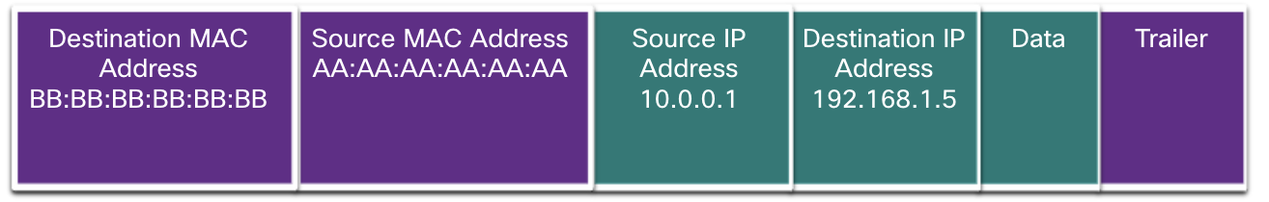
14.1. The Need for Routing
14.1.2 Now We Need Routing
ルーティングの必要性：
目的：ローカルネットワークを超えて、異なるネットワークやインターネットにデバイスを接続する。
ルーティングは、データが宛先に到達するための最適な経路をみつけるプロセス。
ルーターの役割：
ルータはレイヤー３のレベルで、複数のネットワークを接続するデバイス。データのトラフィックを管理する。
ルータ：レイヤー3のIPアドレスを使用する。
スイッチ：レイヤー2のMACアドレスを使用する。
パケットのフォーマット：
宛先IPアドレス、送信元のIPアドレスとデータが含まれる。
ルーターは、パケットを受け取り、非カプセル化（パケットからデータヘッダーを取り出す）して宛先IPアドレスを読み取り、新しいフレームに再カプセル化（新しいヘッダーを入れて新しいパケットを作成）して送信します。
IP アドレスの復習
Notes:
14.1.2 ルーティングが必要になった今
ほとんどの状況では、デバイスがローカルネットワークを超えて、他の家庭や企業、インターネットに接続できることが望まれます。ローカルネットワークセグメントの外にあるデバイスは、リモートホストと呼ばれます。送信元デバイスがリモートの宛先デバイスにパケットを送信する際には、ルーターとルーティングの助けが必要です。ルーティングとは、宛先への最適な経路を特定するプロセスです。
ルーターは、複数のレイヤー3（IPネットワーク）を接続するネットワークデバイスです。ネットワークの配信層では、ルーターがトラフィックを管理し、効率的なネットワーク運用に不可欠な他の機能も果たします。ルーターはスイッチのように、送られてくるメッセージを解読して読み取ることができますが、スイッチがレイヤー2のMACアドレスに基づいて転送先を決定するのに対し、ルーターはレイヤー3のIPアドレスに基づいて転送先を決定します。
パケットフォーマットには、宛先と送信元のIPアドレス、およびその間で送信されるメッセージデータが含まれています。ルーターは宛先IPアドレスのネットワーク部分を読み取り、それを使用して接続されているネットワークの中から、メッセージを宛先に転送するための最適な方法を見つけます。
送信元と宛先ホストのIPアドレスのネットワーク部分が一致しない場合、ルーターがメッセージの転送に使用されます。たとえば、ネットワーク1.1.1.0上のホストがネットワーク5.5.5.0上のホストにメッセージを送信する必要がある場合、そのメッセージはルーターに転送されます。ルーターはメッセージを受信し、イーサネットフレームを非カプセル化してIPパケット内の宛先IPアドレスを読み取ります。それから、メッセージの転送先を決定し、パケットを新しいフレームに再カプセル化して、宛先へとフレームを転送します。
Summary:
このセクションでは、ネットワーク内でルーティングが必要になる理由を説明しています。ルーターは、ローカルネットワークを越えてリモートホストと通信するために不可欠な役割を果たします。ルーターはレイヤー3（IPアドレス）に基づいて転送先を決定し、パケットを宛先ネットワークに向けて転送します。送信元と宛先のIPアドレスのネットワーク部分が一致しない場合、ルーターがそのメッセージを転送します。ルーターは、データを受け取り、非カプセル化して宛先IPアドレスを読み取り、新しいフレームに再カプセル化して送信します。

Slide 12
Quiz 13_1 Check Your Understanding - The Need for Routing
https://forms.gle/f9yKrUDXCJ2EUrdz9
Question 1
Reasons to divide a network into multiple smaller networks.(Choose two.)
Increase network security
To maintain smaller broadcast domains
Devices receive all the network traffic
Large networks are more difficult to troubleshoot.

Slide 13
Quiz 13_1 Check Your Understanding - The Need for Routing
https://forms.gle/f9yKrUDXCJ2EUrdz9
Question 2
Which of the following devices is used to divide a network into smaller networks?
Hubs
Switches
Routers
Bridges

Slide 14
Quiz 13_1 Check Your Understanding - The Need for Routing
https://forms.gle/f9yKrUDXCJ2EUrdz9
Question 3
What is routing?
Routing is a way to connect devices within a local area network.
Routing is a process to determine the best path to a destination.
Routing transfers data between devices.

Slide 15
14.2. The Routing Table
14.2.1 Video - Router Packet Forwarding
14.2.2 Video - Messages Within and Between Networks - Part 1
14.2.3 Video - Messages Within and Between Networks - Part 2

Slide 16
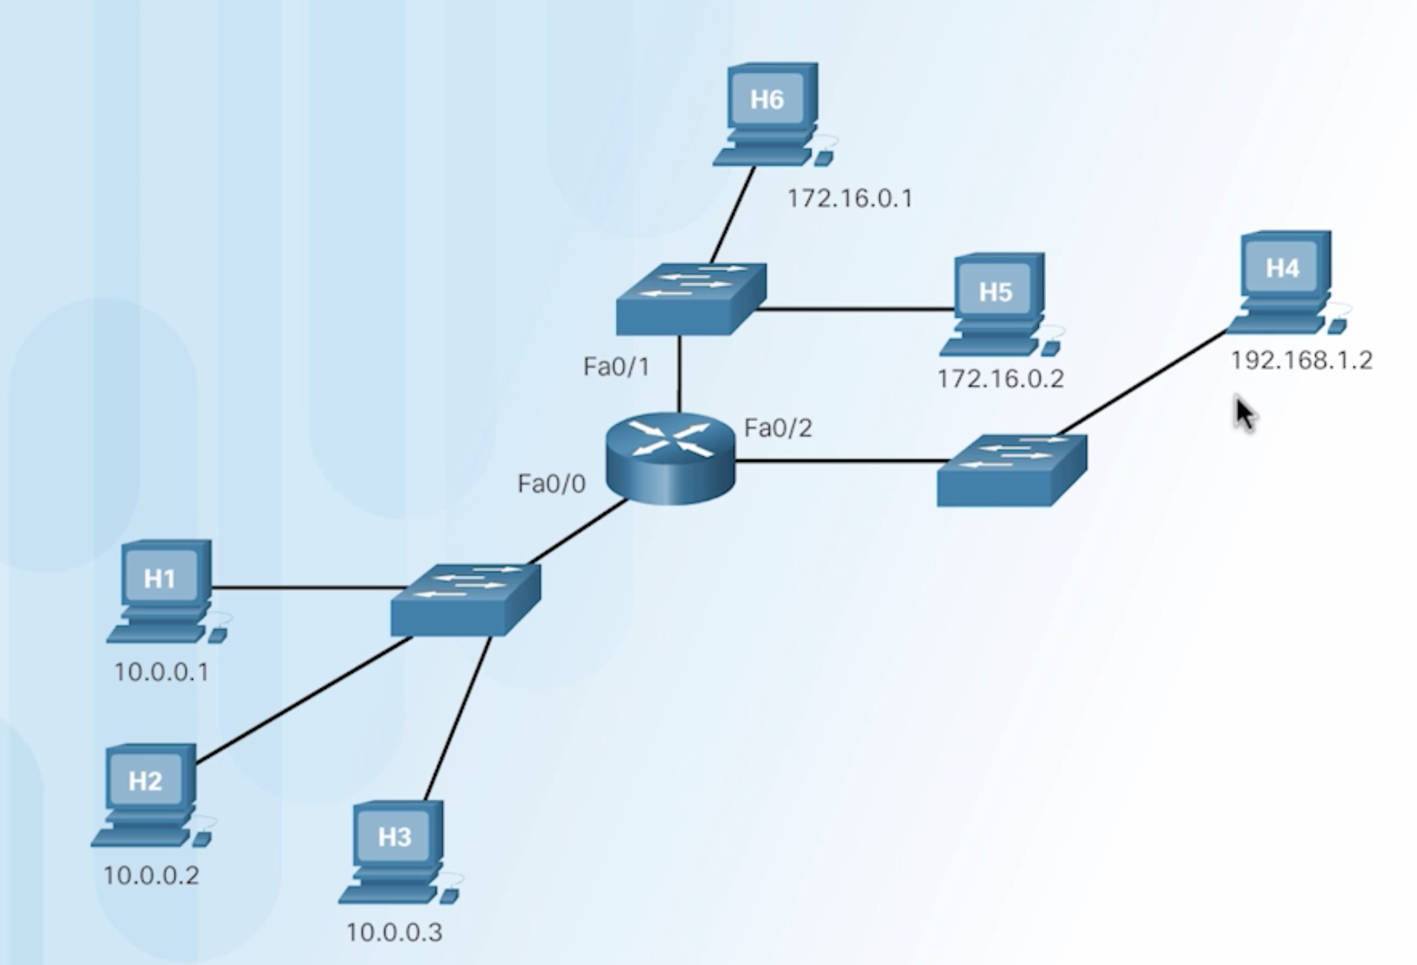
14.2. ルーティングテーブル
14.2.1 Video - ルーターパケット転送
このビデオは、ルーターがパケットを異なるネットワーク間で 転送する方法を説明しています。
例１：ホストH1(10.0.0.1)が、別のネットワークにある ホストH4(192.168.1.2)へパケットを送信する。
H1はデフォルトゲートウェイ（ルーター）にパケットを送信し、ルーターが宛先IPをルーティングテーブルで確認。
ルーターは192.168.1.0ネットワークがインターフェースFa 0/2に接続されていると判断し、パケットを転送。
例２：ブロードキャストの例：
H1が255.255.255.255（ブロードキャストアドレス）にパケットを送信。
ルーターはこのブロードキャストを受信するが、他のネットワークには転送しない。
Notes:
このビデオでは、ルーターがパケットをあるネットワークから別のネットワークへ転送する方法を見ていきます。例として、ホスト10.0.0.1が別のネットワークにある192.168.1.2にパケットを送りたいとします。このパケットの送信元IPアドレスは10.0.0.1で、宛先IPv4アドレスは192.168.1.2です。H1はこのパケットをデフォルトゲートウェイであるルーターに送信します。H1は、宛先であるH4のIPv4アドレスが異なるネットワークにあることを知っているため、ルーターに送信します。 ルーターはパケットを受信し、ルーティングテーブルでパケットの宛先IPv4アドレスを確認します。そして、宛先IPv4アドレス192.168.1.2が192.168.1.0ネットワークにあり、そのネットワークがファーストイーサネット0/2インターフェース上にあることに気づきます。したがって、ルーターはこのパケットをファーストイーサネット0/2インターフェース経由で最終目的地に向けて転送します。 このケースでは、H1が宛先IPv4アドレス255.255.255.255にパケットを送信しています。これはブロードキャストアドレスであることを思い出してください。ブロードキャストは同じネットワーク内のすべてのデバイスに送信されます。ルーターもこのブロードキャストを受信しますが、他のネットワークにはこのパケットを転送しません。

Slide 17
14.2. ルーティングテーブル
14.2.2 Video - Messages Within and Between Networks - Part 1
このビデオは、ホストH1（IP:192.168.1.10）が、同じネットワーク上にあるホストH2（IP:192.168.1.10）にIPv4パケットを送信する方法について説明します。
シナリオ:
H1（192.168.1.10）がH2（192.168.1.20）にパケットを送信。
H1はサブネットマスクを使用して、H2が同じネットワーク（192.168.1.0）上にあることを確認。
デフォルトゲートウェイを経由せずにH2に直接送信。
H1はARPテーブルを参照してH2のMACアドレスを取得し、直接H2にイーサネットフレームを送信。
Notes:
このビデオでは、メッセージがネットワーク内およびネットワーク間でどのように移動するかを見ていきます。まず、ホストH1（IPアドレス：192.168.1.10）が、H2（IPアドレス：192.168.1.20）にパケットを送信しようとしています。パケットの送信元であるH1は、自分のアドレス（192.168.1.10）を送信元アドレス、宛先アドレスとして192.168.1.20を指定してIPv4パケットを構築します。
最初にH1が確認するのは、同じネットワーク上にいるかどうかです。自分のネットワークアドレス（192.168.1.0）をサブネットマスクで確認し、宛先のIPv4アドレス（192.168.1.20）を確認します。これにより、H1はH2が同じネットワーク上（192.168.1.0）にあることを確認し、デフォルトゲートウェイであるルーターを経由せずに、H2に直接パケットを送信できると判断します。
次に、H1はイーサネットフレームを作成し、送信元のMACアドレスとして自分のイーサネットNICのMACアドレスを設定し、宛先MACアドレスをH2のものとします。このとき、H1はARPテーブルをチェックし、192.168.1.20に対応するMACアドレス（仮に「BBBB」とする）を取得します。ARPテーブルに情報がない場合、ARPリクエストを送信し、リプライを受け取ってテーブルに追加します。これでH1はイーサネットフレームをスイッチに送信し、H2に直接届きます。
Summary:
ビデオは、メッセージのネットワーク内およびネットワーク間での移動方法を説明。
シナリオ:
H1（192.168.1.10）がH2（192.168.1.20）にパケットを送信。
H1はサブネットマスクを使用して、H2が同じネットワーク（192.168.1.0）上にあることを確認。
デフォルトゲートウェイを経由せずにH2に直接送信可能と判断。
H1はARPテーブルを参照してH2のMACアドレスを取得し、直接H2にイーサネットフレームを送信。

Slide 18
14.2. ルーティングテーブル
14.2.3 Video - Messages Within and Between Networks - Part 2
このビデオは、ホストH1（IPアドレス：192.168.1.10）が、異なるネットワーク上にあるホストH3（IPアドレス：192.168.2.50）にIPv4パケットを送信する方法について説明します。
シナリオ:
H1は宛先IPが異なるネットワークにあると判断し、デフォルトゲートウェイであるルーターにパケットを送信。
ルーターは宛先IPを確認し、Fast Ethernet 0/2インターフェースから192.168.2.0ネットワークにパケットを転送することを決定。
ルーターは送信元MACアドレスと宛先MACアドレスを新しく設定し、新しいイーサネットフレームを作成してパケットを送信。
パケットがH3に届き、H3が自分宛であることを確認してパケットを受信。
Notes:
次のパートでは、ホストH1（IPアドレス：192.168.1.10）が、ホストH3（IPアドレス：192.168.2.50）にIPv4パケットを送信する方法について説明します。送信元であるH1は、自分のIPv4アドレス（192.168.1.10）を送信元IPとして、宛先IPをH3のIPアドレスである192.168.2.50として、IPv4パケットを構築します。
まず、H1は宛先IP（192.168.2.50）が自分と同じネットワークにあるかを判断します。H1は自分が192.168.1.0ネットワークに所属していることを知っており、サブネットマスクを使って宛先アドレスを調べた結果、宛先が異なるネットワーク（192.168.2.0）にあると判断します。このため、H1はこのパケットを直接宛先デバイスに送信することができないと判断し、デフォルトゲートウェイであるルーターに送信する必要があると認識します。
H1は、デフォルトゲートウェイであるルーターのIPv4アドレス（192.168.1.1）を知っており、そのMACアドレスが必要になります。H1はARPキャッシュを確認し、既にその情報があると仮定します。これでH1はイーサネットフレームを作成し、ルーターに送信します。ルーターはそのMACアドレスを確認し、自分宛のフレームであると認識し、イーサネットヘッダーを削除します。
次にルーターは、レイヤー3（ルーティング）でパケットを処理し、宛先IPアドレス（192.168.2.50）をルーティングテーブルで確認します。ルーターは、このアドレスが192.168.2.0ネットワークであり、Fast Ethernet 0/2インターフェースから送信できることを確認します。ルーターは新しいイーサネットフレームを作成し、自分のネットワークインターフェースカードのMACアドレス（仮に「2222」とする）を送信元MACアドレスとして設定します。
さらに、ルーターは宛先IPアドレスに対応するMACアドレスが必要であることを認識し、自分のARPキャッシュを確認します。192.168.2.50のMACアドレスが「CCCC」であると仮定して、これを設定します。これでルーターはFast Ethernet 0/2ポートからフレームを送信し、スイッチがH3にフレームを転送します。H3はこのフレームを受け取り、自分のIPアドレスが宛先IPアドレスであることを確認してパケットを受信します。これが異なるネットワーク間でH1からH3にパケットが送信される仕組みです。
Summary:
H1（192.168.1.10）がH3（192.168.2.50）にパケットを送信。
H1はサブネットマスクで宛先IPが異なるネットワークにあると判断し、デフォルトゲートウェイであるルーターにパケットを送信。
ルーターは宛先IPを確認し、Fast Ethernet 0/2インターフェースから192.168.2.0ネットワークにパケットを転送することを決定。
ルーターは新しいイーサネットフレームを作成し、宛先MACアドレスとして「CCCC」を設定。
パケットがH3に届き、H3が宛先であることを確認してパケットを受信。

Slide 19
14.2. The Routing Table
14.2.4 Routing Table Entries
Routing Tables in Routers:
Purpose: Store information for moving data between local and remote networks.
Dynamic Update: Information received from other routers.
Manual Entry: Configured by network administrators.
Routing Decision:
Process: Router uses the table to determine the appropriate interface for forwarding messages.
If no forwarding decision can be made, the router drops the packet.
Static Default Route: Configured by administrators to prevent packet drop by forwarding packets with unknown destinations through a specific interface.
Default Route Function:
Interface used for packets with unknown destination network addresses.
Connects to a router capable of forwarding the packet towards its final destination.

Slide 20
14.2. The Routing Table
14.2.4 ルーティングテーブルエントリ
ルーターはローカルネットワークとリモートネットワーク間でデータを転送。
ルータはデータ転送のために、ルーティングテーブルを使用。
ルーティングテーブルには、各ネットワークのアドレスと最適な経路が含まれている。
ルーティングテーブルには、ホストの個別のIPアドレスは含まれていない。
ルーティングテーブルにエントリを追加する方法は2つ
他のルーターの情報を使って、動的(dynamic)に更新
管理者が手動(manual)で設定
宛先の経路が分からない場合、ルーターはルーティングテーブルのデフォルトルートを使用して転送を行います。
Notes:
14.2.4 ルーティングテーブルエントリ
ルーターはローカルネットワークとリモートネットワーク間で情報を転送します。これを行うために、ルーターはルーティングテーブルを使用して情報を保存します。ルーティングテーブルは個々のホストのアドレスには関係せず、ネットワークのアドレスとそれらのネットワークに到達するための最適な経路を含んでいます。ルーティングテーブルへのエントリは、ネットワーク内の他のルーターから受け取った情報に基づいて動的に更新されるか、ネットワーク管理者によって手動で入力されます。ルーターはルーティングテーブルを使用して、メッセージを目的の宛先に転送するためにどのインターフェースを使用するかを決定します。
ルーターがメッセージの転送先を判断できない場合、そのメッセージは破棄されます。ネットワーク管理者は、宛先ネットワークがルーティングテーブルに存在しないためにパケットが破棄されないよう、ルーティングテーブルに静的なデフォルトルートを設定します。デフォルトルートは、未知の宛先IPネットワークアドレスを含むパケットをルーターが転送するためのインターフェースです。このデフォルトルートは通常、パケットを最終目的地のネットワークに向けて転送できる別のルーターに接続されています。
Summary:
ルーターは、ローカルおよびリモートネットワーク間で情報を転送するためにルーティングテーブルを使用します。
ルーティングテーブルには、各ネットワークのアドレスと最適な経路が含まれており、ホストの個別アドレスは扱いません。
エントリの追加方法は2つあり、他のルーターからの情報で動的に更新される場合と、管理者が手動で設定する場合があります。
宛先の経路が分からない場合、ルーターはデフォルトルートを使用して転送を行います。

Slide 21
14.2. The Routing Table
14.2.5 The Default Gateway
Host Communication on Local vs. Remote Networks:
Local: Hosts send messages directly using ARP to discover the destination host's MAC address.
Remote: Hosts send messages via a router, encapsulating packets with the router's MAC address.
Use of Default Gateway:
Purpose: Enables hosts to send messages to a remote network.
Hosts are configured with the default gateway address, which is the router's interface address on the local network.
Hosts use ARP to determine the router's MAC address, placing it in the frame for remote network destinations.
Correct default gateway setting is crucial for delivering messages to remote networks.
Incorrect or missing default gateway settings prevent message delivery to remote hosts.

Slide 22
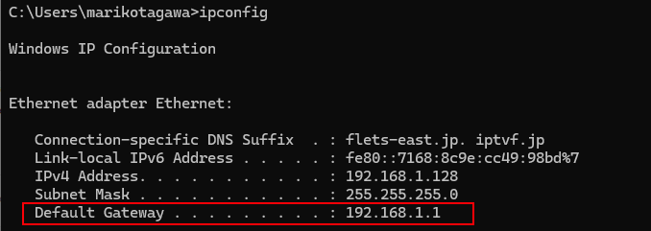
14.2. The Routing Table
14.2.5 The Default Gateway
同じローカルネットワークへの送信：ホストは同じローカルネットワーク上のホストへ直接メッセージを送信し、ARPを使用してMACアドレスを確認する。
リモートネットワークへの送信：ルーターが必要で、送信パケットには宛先IPを含み、宛先MACアドレスはルーターMACアドレスを設定します。
ホストは、設定されたデフォルトゲートウェイアドレスを使用して、ルーターのIPとMACアドレスを取得する。
ローカルネットワーク上の各ホストに正しいデフォルトゲートウェイが構成されていることが重要。
ホストのTCP/IP設定にデフォルトゲートウェイが構成されていない場合や、誤ったデフォルトゲートウェイが指定されている場合、リモートネットワーク上のホスト宛てのメッセージは配信できません。
Notes:
14.2.5 デフォルトゲートウェイ
ホストがリモートネットワーク上の宛先にメッセージを送信する方法は、同じローカルネットワーク上でメッセージを送信する方法とは異なります。ホストが同じネットワーク内の別のホストにメッセージを送信する場合、メッセージを直接転送します。ホストはARPを使用して宛先ホストのMACアドレスを調べます。IPv4パケットには宛先のIPv4アドレスが含まれており、そのパケットを宛先のMACアドレスを含むフレームにカプセル化して転送します。
一方、ホストがリモートネットワークにメッセージを送信する必要がある場合、ルーターを使用しなければなりません。ホストは宛先ホストのIPアドレスをパケットに含めますが、フレームにカプセル化する際には、ルーターのMACアドレスを宛先として使用します。この方法で、ルーターはMACアドレスに基づいてフレームを受信して受け入れます。
では、送信元ホストはどのようにしてルーターのMACアドレスを判断するのでしょうか？ホストは、TCP/IP設定で構成されたデフォルトゲートウェイアドレスを通じてルーターのIPv4アドレスを取得します。デフォルトゲートウェイアドレスは、送信元ホストと同じローカルネットワークに接続されたルーターインターフェースのアドレスです。ローカルネットワーク上のすべてのホストは、このデフォルトゲートウェイアドレスを使用してルーターにメッセージを送信します。ホストがデフォルトゲートウェイのIPv4アドレスを知っている場合、ARPを使ってMACアドレスを特定できます。そして、ルーターのMACアドレスがフレームに設定され、リモートネットワークに向けて送信されます。
ローカルネットワーク上の各ホストに正しいデフォルトゲートウェイが構成されていることが重要です。ホストのTCP/IP設定にデフォルトゲートウェイが構成されていない場合や、誤ったデフォルトゲートウェイが指定されている場合、リモートネットワーク上のホスト宛てのメッセージは配信できません。
Summary:
同じローカルネットワーク上のホストには直接メッセージを送信し、ARPを使用してMACアドレスを確認します。
リモートネットワークへの送信時には、ルーターが必要で、パケットには宛先IPを含み、フレームの宛先MACアドレスはルーターのものを設定します。
ホストは、TCP/IP設定のデフォルトゲートウェイアドレスを使用して、ルーターのIPとMACアドレスを取得します。
デフォルトゲートウェイが正しく設定されていない場合、リモートネットワークへのメッセージ配信ができません。

Slide 23
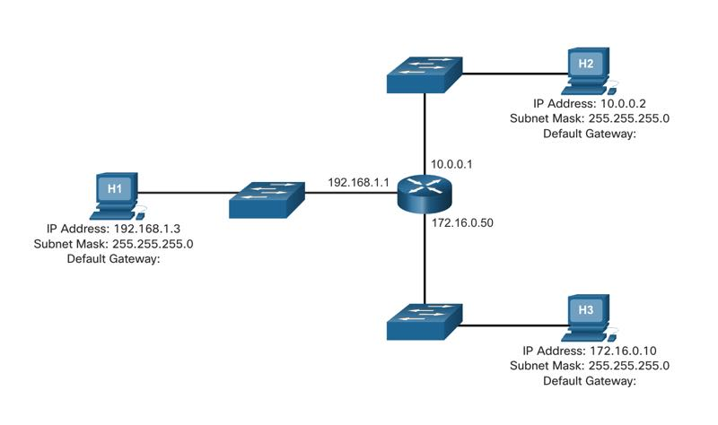
Quiz 13_2 Check Your Understanding - Select the Default Gateway
https://forms.gle/ThA9o6Ls56r6dijXA
Refer to the figure. Select default gateway for each of the following questions.
Question 1
What is the default gateway for H1?
10.0.0.1
192.168.1.1
10.168.1.1
172.16.1.1
192.0.0.1
172.16.0.50

Slide 24
Quiz 13_2 Check Your Understanding - Select the Default Gateway
https://forms.gle/ThA9o6Ls56r6dijXA
Refer to the figure. Select default gateway for each of the following questions.
Question 2
What is the default gateway for H2?
192.0.0.1
192.168.1.1
172.16.1.1
10.0.0.1
172.16.0.50
10.168.1.1

Slide 25
Quiz 13_2 Check Your Understanding - Select the Default Gateway
https://forms.gle/ThA9o6Ls56r6dijXA
Refer to the figure. Select default gateway for each of the following questions.
Question 3
What is the default gateway for H3?
10.0.0.1
172.16.0.50
10.168.1.1
192.0.0.1
192.168.1.1
172.16.1.1

Slide 26
Quiz 13_3 Check Your Understanding - The Routing Table
https://forms.gle/5jYZ1d2RXTAejKWZ6
Question 1
What information in the IP packet does the router use to determine which interface to forward the packet?
source IP address
destination IP address
source MAC address
destination MAC address
Notes:
ルーターがパケットをどのインターフェースに転送するかを決定するために、IPパケットのどの情報を使用しますか？
送信元IPアドレス
宛先IPアドレス
送信元MACアドレス
宛先MACアドレス

Slide 27
Quiz 13_3 Check Your Understanding - The Routing Table
https://forms.gle/5jYZ1d2RXTAejKWZ6
Question 2
True or false? If Host-A has an IP packet to send to Host-B, and Host-A has determined that Host-B is on a different network. Host-A will encapsulate the IP packet in an Ethernet frame with the destination MAC address of the its default gateway.
true
false
Notes:
ホストAがホストBに送信するIPパケットを持っており、ホストAがホストBが異なるネットワーク上にあると判断した場合、ホストAはそのIPパケットをデフォルトゲートウェイの宛先MACアドレスを持つイーサネットフレームにカプセル化します。

Slide 28
Quiz 13_3 Check Your Understanding - The Routing Table
https://forms.gle/5jYZ1d2RXTAejKWZ6
Question 3
A default route is the interface through which the router forwards:
a packet containing a destination IP network address that is not in the routing table of the router
all packets
a packet containing a source IP network address that is not in the routing table of the router
any packet when a host does not receive an ARP Reply
Notes:
デフォルトルートは、ルーターが以下のパケットを転送するためのインターフェースです：
ルーターのルーティングテーブルに存在しない宛先IPネットワークアドレスを含むパケット
すべてのパケット
ルーターのルーティングテーブルに存在しない送信元IPネットワークアドレスを含むパケット
ホストがARPリプライを受信しない場合の任意のパケット

Slide 29
14.2. The Routing Table
14.2.7 Check Your Understanding - The Routing
https://forms.gle/5jYZ1d2RXTAejKWZ6
Question 4
A host will send a packet to the default gateway when:
all packets
the destination IP address is on a different network
it does not receive an ARP Reply
the source IP address is on a different network
Notes:
ホストがデフォルトゲートウェイにパケットを送信するのは、以下の場合です：
すべてのパケット
宛先IPアドレスが異なるネットワーク上にある場合
ARPリプライを受信しない場合
送信元IPアドレスが異なるネットワーク上にある場合

Slide 30
14.3. Create a LAN
14.3.1 Local Area Networks
Local Area Network (LAN) Definition:
LAN refers to a local network or interconnected local networks under the same administrative control.
Intranet:
Private LAN for an organization, restricted to members, employees, or authorized individuals.
Purpose: Used for internal communication and information sharing within an organization.

Slide 31
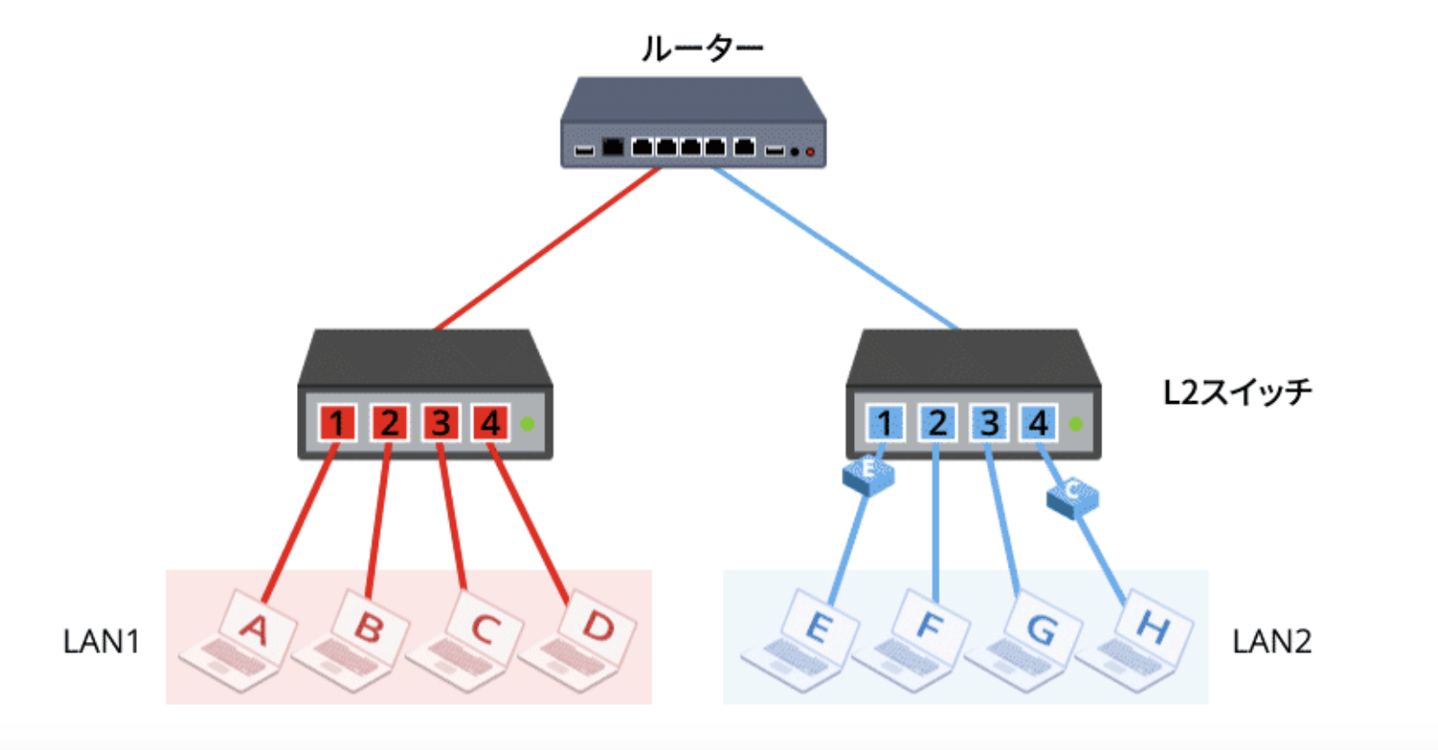
14.3. Create a LAN
14.3.1 Local Area Networks
Local Area Network (LAN) Definition:
LAN：同じローカルネットワーク、または相互接続されたローカルネットワークを指します。
初期のLANは小規模で単一の物理場所に存在するネットワークを指していましたが、現在は数百のホストを含む多地点に設置されたネットワークも含まれます。
Intranet:
イントラネットは、組織のメンバー、 許可された者のみがアクセスできる プライベートLANを指します。

Slide 32
14.3. Create a LAN
14.3.2 Local and Remote Network Segments
All Hosts in One Local Segment
Advantages :
Appropriate for simpler networks
Less complexity and lower network cost
Allows devices to be "seen" by other devices
Faster data transfer - more direct communication
Ease of device access
Disadvantages :
All hosts are in one broadcast domain which causes more traffic on the segment and may slow network performance
Harder to implement QoS (Quality of Service)
Harder to implement security

Slide 33
14.3. Create a LAN
14.3.2 Local and Remote Network Segments
1つのローカルセグメントにすべてのホストを配置
利点 :
シンプルなネットワークに適している
ネットワークが複雑にならず、コストも低い
デバイスからネットワーク上のすべてのデバイスが見える
データ転送が速く、より直接的な通信が可能
デバイスのアクセスが容易
欠点:
すべてのホストが1つのブロードキャストドメイン内にあるため、トラフィックが増加し、ネットワークパフォーマンスが低下する可能性がある
サービスレベルQoS (Quality of Service)の実装が難しい
セキュリティの実装が難しい
Notes:
1つのローカルセグメントにすべてのホストを配置
すべてのホストを1つのローカルネットワークに配置すると、他のすべてのホストから認識されます。これは、1つのブロードキャストドメインがあり、ホストがARPを使用して相互を見つけるからです。
シンプルなネットワーク設計では、すべてのホストを単一のローカルネットワーク内に配置するのが有益な場合があります。しかし、ネットワークが大規模になると、トラフィックの増加によりネットワークパフォーマンスと速度が低下します。この場合、一部のホストをリモートネットワークに移動することが有益です。
単一のローカルセグメントの利点:
シンプルなネットワークに適している
ネットワークが複雑にならず、コストも低い
他のデバイスからの「見える化」が可能
データ転送が速く、より直接的な通信が可能
デバイスのアクセスが容易
単一のローカルセグメントの欠点:
すべてのホストが1つのブロードキャストドメイン内にあるため、トラフィックが増加し、ネットワークパフォーマンスが低下する可能性がある
QoSの実装が難しい
セキュリティの実装が難しい
Summary:
1つのローカルネットワークにホストを配置すると、シンプルな設計とコスト削減、デバイスの簡単なアクセスが可能。
利点:
シンプルで低コスト。
デバイス間の通信が迅速。
欠点:
トラフィック増加でネットワーク性能が低下。
QoSやセキュリティの実装が難しい。

Slide 34
14.3. Create a LAN
14.3.2 Local and Remote Network Segments
Hosts on a Remote Segment
Advantages :
More appropriate for larger, more complex networks
Splits up broadcast domains and decreases traffic
Can improve performance on each segment
Makes the machines invisible to those on other local network segments
Can provide increased security
Can improve network organization
Disadvantages :
Requires the use of routing (distribution layer)
Router can slow traffic between segments
More complexity and expense (requires a router)

Slide 35
14.3. Create a LAN
14.3.2 Local and Remote Network Segments
リモートセグメントにホストを配置
リモートネットワークにホストを配置することで、トラフィックの影響を軽減できるが、ルーティングが必要になる。
利点:
より大規模で複雑なネットワークに適している
ブロードキャストドメインを分割し、トラフィックを減少させる
各セグメントのパフォーマンスを向上させることができる
他のローカルネットワークセグメントからマシンを「見えなく」する
セキュリティを向上させることができる
ネットワークの管理を改善できる
欠点:
ルーティングの使用が必要
ルーターによってセグメント間のトラフィックが遅くなる可能性がある
構成が複雑になり費用が増加（ルーターが必要）
Notes:
リモートセグメントにホストを配置
追加のホストをリモートネットワークに配置すると、トラフィック需要の影響が減少します。しかし、異なるネットワーク上のホスト同士はルーティングを使用しなければ通信できません。ルーターはネットワーク構成を複雑にし、パケットが異なるローカルネットワーク間を移動する際に遅延を引き起こす可能性があります。
利点:
より大規模で複雑なネットワークに適している
ブロードキャストドメインを分割し、トラフィックを減少させる
各セグメントのパフォーマンスを向上させることができる
他のローカルネットワークセグメントからマシンを「見えなく」する
セキュリティを向上させることができる
ネットワークの整理を改善できる
欠点:
ルーティング（配信層）の使用が必要
ルーターによってセグメント間のトラフィックが遅くなる可能性がある
複雑性と費用が増加（ルーターが必要）
図解の説明:
192.168.1.0ネットワークには、ホストH1からH5がスイッチ1に接続されています。スイッチ1はルーター1に接続され、ルーター1はスイッチ2にも接続されています。スイッチ2には、ホストH6からH10が接続されています。
Summary:
リモートネットワークにホストを配置することで、トラフィックの影響を軽減できるが、ルーティングが必要になる。
利点:
大規模で複雑なネットワーク向け。
ブロードキャストドメイン分割によりトラフィック軽減。
各セグメントのパフォーマンスとセキュリティを向上。
欠点:
ルーティングが必要で、セグメント間通信が遅くなる場合がある。
複雑さと費用が増す。

Slide 36
Exercise

Slide 37
14.3. Create a LAN
14.3.3 Packet Tracer - Observe Traffic Flow in a Routed Network
Objectives
Part 1: Observe Traffic Flow in an Unrouted LAN
Part 2: Reconfigure the Network to Route Between LANs
Part 3: Observe Traffic Flow in the Routed Network
14.3.4 Packet Tracer - Create a LAN
Objectives
Connect Network Devices and Hosts
Configure Devices with IPv4 Addressing
Verify the End Device Configuration and Connectivity
Use Networking Commands to View Host Information

Slide 38
14.3. Create a LAN
Exercise1: Packet Tracer - Observe Traffic Flow in a Routed Network
File: 14.3.3-packet-tracer-observe-traffic-flow-in-a-routed-network.pka 目的:
ルーティングされていないLANでのトラフィックフローを観察する
ネットワークを再構成してLAN間のルーティングを行う
ルーティングされたネットワークでのトラフィックフローを観察する
Exercise2: Packet Tracer - Create a LAN
File: 14.3.4-packet-tracer-create-lan.pka 目的:
ネットワークデバイスとホストを接続する
デバイスにIPv4アドレス設定を構成する
エンドデバイスの設定と接続性を確認する
ネットワークコマンドを使用してホスト情報を表示する

Slide 39
14.4. Routing Between Networks Summary
The Need for Routing
Broadcast containment - Routers in the distribution layer can limit broadcasts to the local network where they need to be heard.
Security requirements - Routers in the distribution layer can separate and protect certain groups of computers where confidential information resides.
Physical locations - Routers in the distribution layer can be used to interconnect local networks at various locations of an organization that are geographically separated.
Logical grouping - Routers in the distribution layer can be used to logically group users, such as departments within a company, who have common needs or for access to resources.
Router vs Switch
Router: L3 IP Address
Switch: L2 MAC addresses

Slide 40
14.4. Routing Between Networks Summary
ルーティングの必要性
ブロードキャストの制御 - ルーターは、ローカルネットワーク内にブロードキャストを限定することができます。
セキュリティ - ルーターは、機密情報を持つ特定のコンピュータを分離して保護できます。
物理的な場所 - ルーターを使用して、地理的に離れた組織内の複数のローカルネットワークを相互接続できます。
論理的なグループ化 - ルーターは、共通のニーズやリソースアクセスのために、会社内の部署などのユーザーを論理的にグループ化するために使用できます。
ルーター vs スイッチ
ルーター: レイヤー3 IPアドレス
スイッチ: レイヤー2 MACアドレス

Slide 41
14.4. Routing Between Networks Summary
The Routing Table
Default Gateway for Hosts:
Configuration: Hosts are configured with the router's IPv4 address as the default gateway.
Role of Default Gateway: Used by hosts to send messages to the router.
Routing Table Functionality:
Content: Addresses of networks and paths to reach them.
Table Updates: Either dynamically by router communication or manually by network administrators.

Slide 42
14.4. Routing Between Networks Summary
ルーティングテーブル
ルーターは複数の異なるローカルネットワークに接続し、ネットワーク間でデータを転送します
ルータのルーティングテーブルにはネットワーク（IP)とインターフェース（ポート）の情報を保持。
ルーターは宛先IPアドレスに基づいてパケットを転送しします。
ホストは自分に設定されたデフォルトゲートウェイアドレスにより、ルーターのIPアドレスを取得し、データをルーターに送信。
ルーティングテーブルは動的または手動で更新され、最適な経路を提供する。
Notes:
ルーティングテーブル
ルーターの各ポートまたはインターフェースは、異なるローカルネットワークに接続されています。すべてのルーターは、ローカルに接続されたネットワークとそれらに接続するインターフェースのテーブルを保持しています。
ルーターがフレームを受信すると、フレームをデコードして宛先IPアドレスを含むパケットにアクセスします。ルーターは宛先IPアドレスのネットワーク部分とルーティングテーブル内のネットワークを照合します。宛先ネットワークアドレスがテーブルにある場合、ルーターはパケットを新しいフレームにカプセル化して送信し、そのネットワークに接続されたインターフェースからフレームを転送します。このパケットを宛先ネットワークに転送するプロセスを「ルーティング」と呼びます。
ルーターはパケットを以下の2つの場所のいずれかに転送します：宛先ホストがある直接接続されたネットワーク、または宛先ホストに到達する経路上の別のルーターです。ルーターがフレームをカプセル化してルーティングインターフェースから転送する際には、宛先MACアドレスを含める必要があります。ルーターが別のルーターにパケットを転送する場合、接続されているルーターのMACアドレスを使用します。これらのMACアドレスはARPテーブルから取得されます。
ホストは、TCP/IP設定に構成されたデフォルトゲートウェイアドレスを介してルーターのIPv4アドレスを取得します。このデフォルトゲートウェイアドレスは、送信元ホストと同じローカルネットワークに接続されたルーターインターフェースのアドレスです。ローカルネットワーク上のすべてのホストは、このデフォルトゲートウェイアドレスを使用してルーターにメッセージを送信します。
ルーティングテーブルにはネットワークのアドレスと、それらのネットワークに到達するための最適な経路が含まれています。テーブルへのエントリは、ネットワーク内の他のルーターから受信した情報に基づいて動的に更新されるか、ネットワーク管理者によって手動で入力されます。
Summary:
ルーターは各ポートを異なるローカルネットワークに接続し、ルーティングテーブルに接続されたネットワークとインターフェースの情報を保持。
ルーターは宛先IPアドレスに基づいてパケットを転送し、必要に応じて新しいフレームにカプセル化して送信。
ルーターは宛先ネットワークまたは経路上の次のルーターにパケットを転送。
デフォルトゲートウェイアドレスにより、ホストはルーターのIPv4アドレスを取得し、ローカルネットワーク上のメッセージをルーターに送信。
ルーティングテーブルは動的または手動で更新され、最適な経路を提供する。

Slide 43
14.4. Routing Between Networks Summary
Create a LAN
LAN Definition:
A LAN (Local Area Network) is a local network or interconnected local networks
Host Placement in LAN:
Single Network: All hosts on one local network, visible to each other, sharing one broadcast domain.
Multiple Networks: Hosts divided among multiple networks, connected by a distribution layer device.
Communication within LAN:
Single Network: Hosts use ARP for direct communication within the same broadcast domain.
Multiple Networks: Requires routing for communication between hosts on different networks.
Impact of Network Structure:
Additional hosts on remote networks can reduce local traffic demands.
Using routers for inter-network communication increases network complexity and can introduce latency.

Slide 44
14.4. Routing Between Networks Summary
LANの作成
LAN の定義
LAN (Local Area Network)
LANは、ローカルネットワーク＝同じネットワーク。
ホスト配置の方法
単一ネットワークにすべてのホストを配置：簡単で、1つのブロードキャストドメインを使用し、ARPで互いを見つけやすい。
複数ネットワークにホストを分割：ネットワークトラフィックを減らすことができるが、ネットワーク間の通信にルーティングが必要で、遅延が発生する可能性がある。
Notes:
LANの作成
LANとは、ローカルネットワークまたは相互接続されたローカルネットワークのグループで、同じ管理下にあるものを指します。LAN内のすべてのローカルネットワークは1つの管理下にあります。LANの他の一般的な特徴として、通常イーサネットまたは無線プロトコルを使用し、高速なデータ転送をサポートしている点が挙げられます。
LAN内では、すべてのホストを1つのローカルネットワークに配置するか、配信層デバイスで接続された複数のネットワークに分割することが可能です。
すべてのホストを1つのローカルネットワークに配置すると、他のすべてのホストから認識されます。これは1つのブロードキャストドメインがあり、ホストがARPを使って互いを見つけるためです。
追加のホストをリモートネットワークに配置することで、トラフィック需要の影響を減少させることができます。しかし、異なるネットワーク上のホストはルーティングなしでは通信できません。ルーターはネットワーク構成を複雑にし、異なるローカルネットワーク間で送信されるパケットに遅延が発生することがあります。
Summary:
LANは、同じ管理下にあるローカルネットワークのグループで、通常はイーサネットや無線プロトコルを使用し、高速なデータ転送をサポート。
ホスト配置の方法:
単一ネットワークにすべてのホストを配置：簡単で、1つのブロードキャストドメインを使用し、ARPで互いを見つけやすい。
複数ネットワークにホストを分割：トラフィックの負担を軽減できるが、通信にはルーティングが必要で、遅延が発生する可能性がある。

Slide 45
Questions and free discussion
Do you have any questions or anything you want to discuss?

Slide 46
Check Test 13
14.4.3 Routing Between Networks Quiz
https://forms.gle/kMudC8veCvxMn5sN9

Slide 47
Reference
CISCO Network Academy
Networking Basics - Module 14: Routing Between Networks
https://skillsforall.com/launch?id=f393c38f-b410-4d2b-8275-70e144273519&tab=curriculum&view=ba6e3e4f-1a54-5967-adfb-98331110c9e8
Textbook：
「図解入門 TCP/IP」みやたひろし

